Slide 1
Торговля фондом VFINX
Максимизация коэффициента шарпа

Slide 2
Цели кратко
Построить торговую модель фондом VFINX
Добиться значения коэффициента Шарпа не менее 0.6
Сохранения доходности CAGR на уровне близкому к 10.9
Реинвестировать дивиденды
Доказать что модель работоспособна в ближайшие десятилетие, устойчива и стабильно работает на различных временных периодах и рыночных состояниях

Slide 3
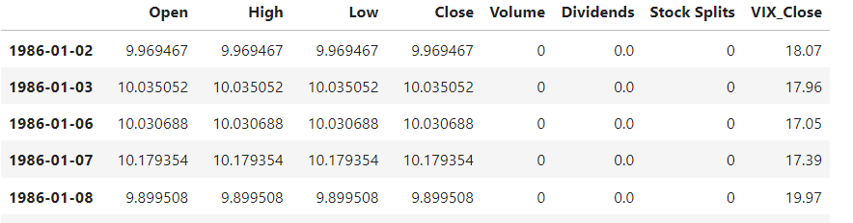
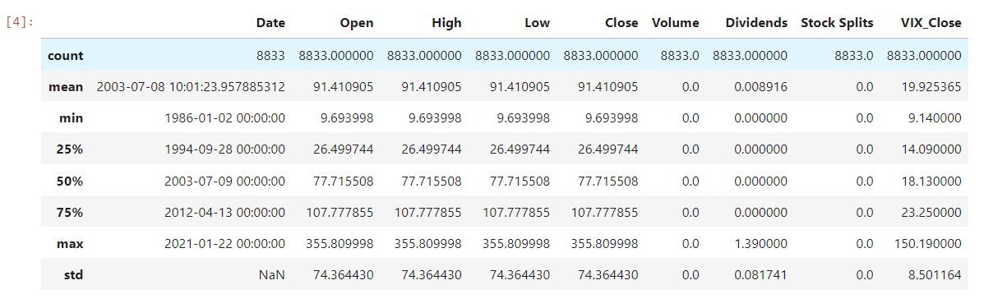
Explore data analysis
Описываем данные для понимания проекта:
Термины:
VFINX - Vanguard 500 Index Fund отслеживает динамику индекса S&P 500, состоящий из 500 крупнейших компаний США. Фонд выплачивает дивиденды.
Коэффициент Шарпа - Sharpe Ratio показатель, используемый для оценки эффективности инвестиционного портфеля или стратегии с учетом риска. Он рассчитывается как отношение избыточной доходности (доходность портфеля минус безрисковая ставка, например, доходность государственных облигаций) к стандартному отклонению (волатильности) этой доходности. Sharpe Ratio = (средняя доходность портфеля - доходность 10 летних гос облигаций) / (волатильность портфеля или среднее отклонение доходности)
Описание данных VFINX:
Date (datetime) - дата торгов
Open (float) - стоимость пая фонда на момент начала торгов (Дублирует столбец Close, есть смысл удалить)
High (float) - максимальная цена за день (Дублирует столбец Close, есть смысл удалить)
Low (float) - минимальная цена за день (Дублирует столбец Close, есть смысл удалить)
Close (float) - стоимость пая фонда на момент окончания торгов
Volume (int) - объем торгов за день (не содержит данных в df, есть смысл удалить)
Dividends (float) - сумма выплаченных дивидендов на 1 пай, в указанную дату
Stock Splits (int) - дробление паёв фонда (не содержит данных в df, есть смысл удалить)
VIX_Close (float) - индекс, который измеряет ожидаемую волатильность на фондовом рынке в течение следующих 30 дней, основываясь на опционах на индекс S&P 500

Slide 4
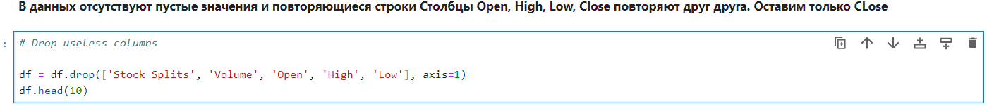
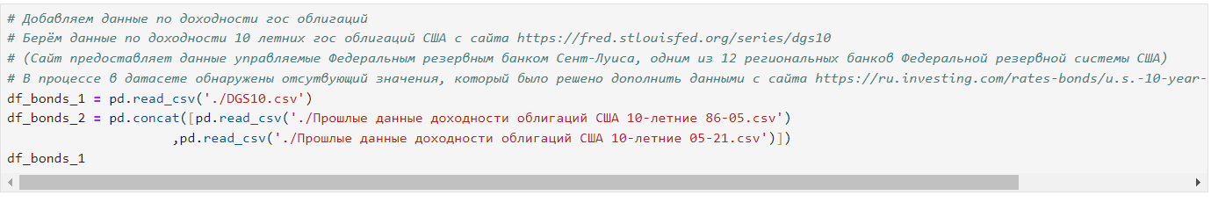
Проверка повторяющихся и пустых значений
Удаление бесполезных данных
Добавление информации о доходности 10 летних облигаций
Заполняем отсутствующие данные обл. другими датасетом и предыдущим значением

Slide 5
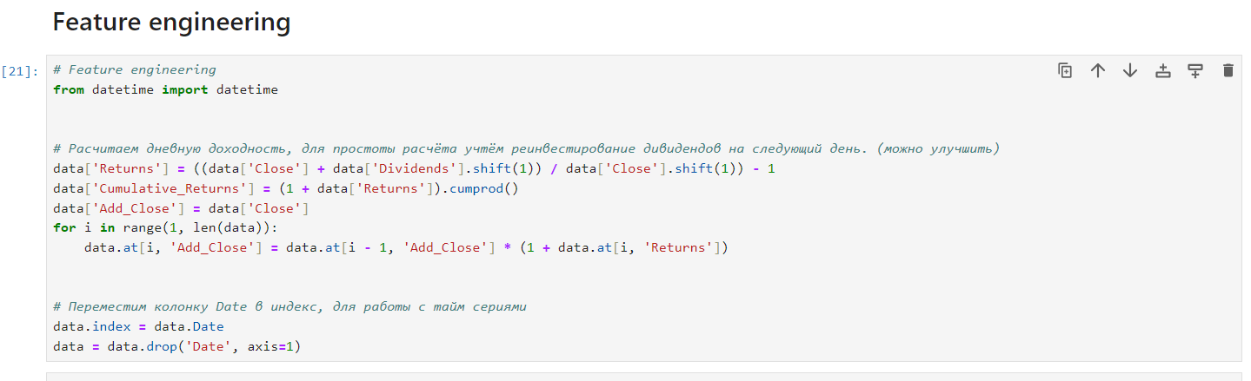
Sharpe ratio and cagr
Вернёмся к основной цели:
- Для расчёта коэффициента Шарпа по формуле (средняя доходность портфеля - средняя доходность 10 летних гос облигаций) / волатильность портфеля). Нам понадобится дополнительный признак доходности (Returns)
- Для расчёта CAGR ( (Конечная стоимость / Начальная стоимость ) ** (1/количество лет) - 1), действующих признаков достаточно.
Добавляем новые признаки:

Slide 6
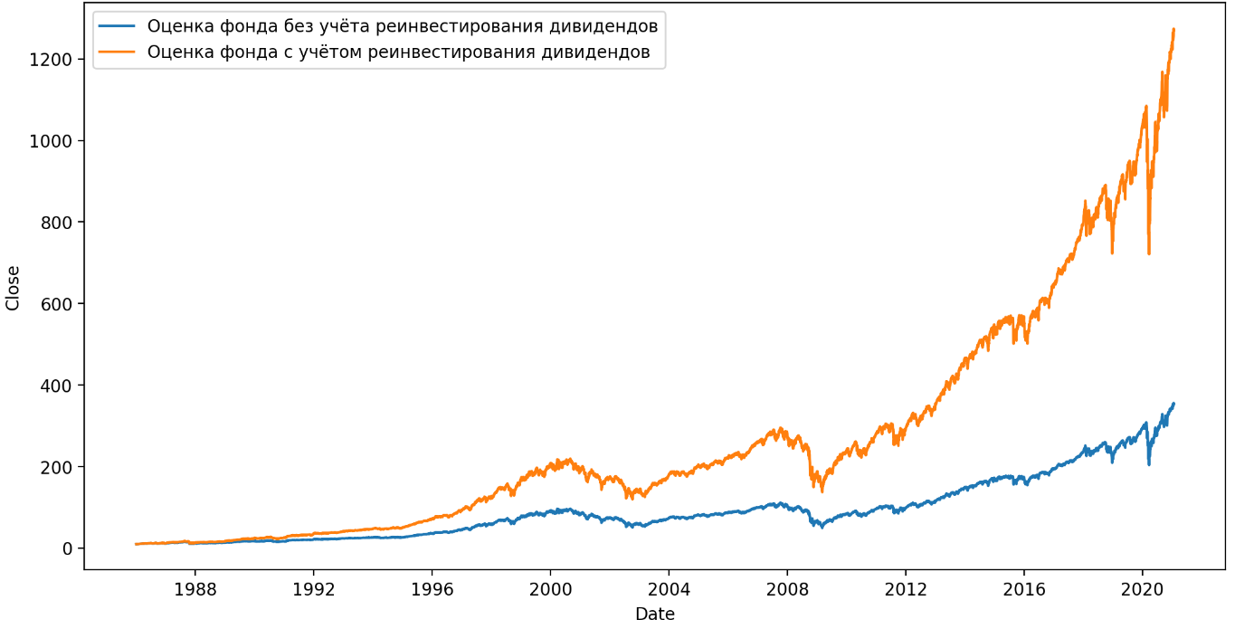
Сложный процент
Ради интереса смотрим, как сложный процент влияет на итоговую доходность

Slide 7
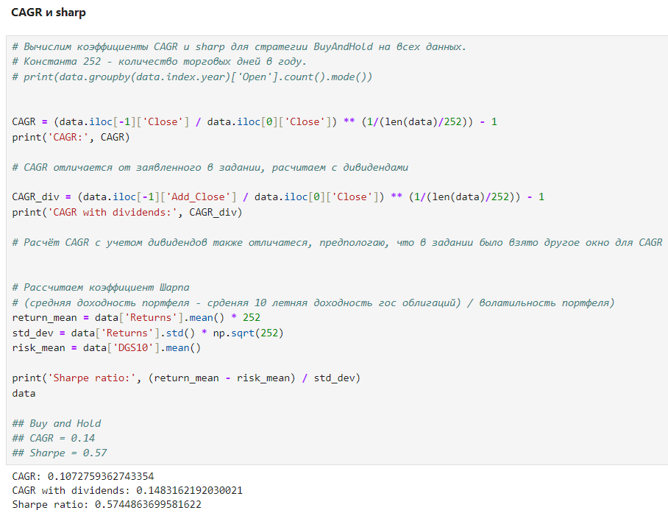
Buy and hold
Рассчитаем коэффициент Шарпа и CAGR для стратегии buy and hold на данных фонда, чтобы убедиться в правильности использования формул и установить ориентир.
После расчётов видно что для стратегии Buy and Hold коэффициенты равны:
CAGR с дивидендами = 14.8%
CAGR без дивидендов = 10.7%
Sharpe = 0.57
Видно что значение CAGR отличается от заявленного в задании, делаю предположение, что значение CAGR было рассчитано без дивидендов и по другому временному окну.

Slide 8
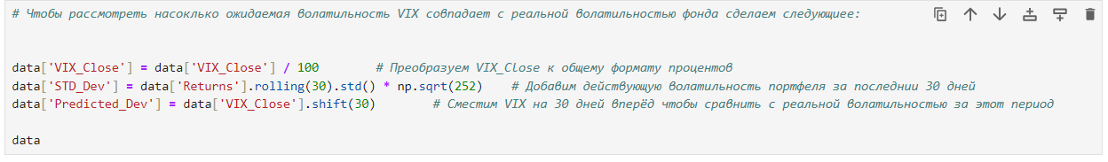
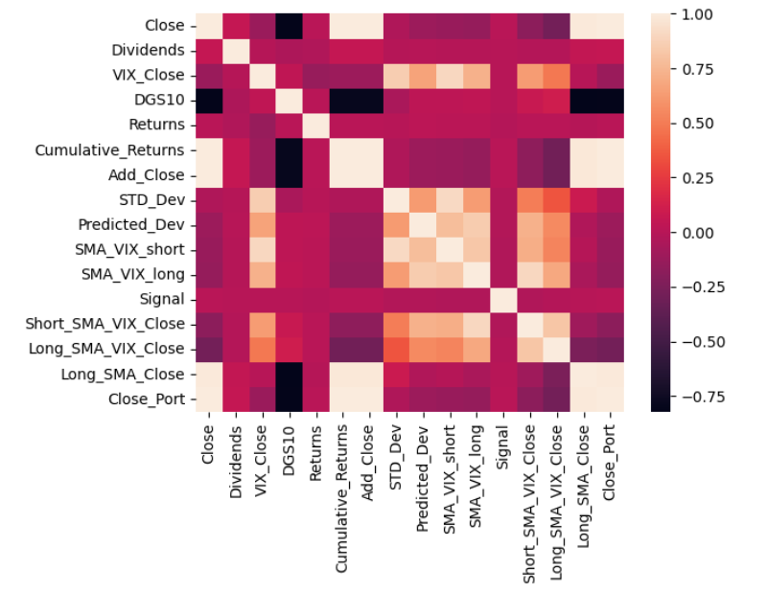
VIX
Рассчитаем реальную волатильность фонда и сравним её с индексом VIX, для понимания эффективности этого коэффициента:
Из корреляции с ценой закрытия видно что VIX_Close (ожидаемая волатильность) имеет отрицательное значение -0.12.
Это говорит о том что во время волатильности цена актива чаще будет снижена чем увеличена.
Чем ниже VIX - тем выше цена закрытия и в долгосрочной перспективе избегая волатильных участков, мы уменьшим убытки.
Из корреляции с STD_Dev (действующая волатильность) видно что корреляция с Predicted_Dev предсказываемая индексом VIX имеет значение 0.856, это говорит о том что индекс VIX с Большой точностью предсказывает ожидаемую волатильность. Следовательно на основе индекса VIX можно построить торговую стратегию для снижения волатильности портфеля и увеличения коэффициента Шарпа.

Slide 9
simple mean average
В качестве определения тренда волатильности, было принято решение использовать стратегию торговли по скользящим средним.
Выбор пал на скользящие т.к. они являются основой технического анализа и просты в понимании. В качестве отправной стратегии будем использовать метод 2 скользящих средних Short SMA and Long SMA по индексу VIX, для определения тренда.
Тренд по 2 скользящим определяется следующим образом:
Когда коротка скользящая пересекает длинную снизу вверх – тренд меняется на восходящий.
Когда короткая скользящая пересекает длинную сверху вниз – тренд меняется на нисходящий.
Следовательно когда короткая скользящая по индексу VIX пересекает длинную, это говорит нам о том что рынок ожидает повышенную волатильность, что мы определим как сигнал к продаже. И на оборот.

Slide 10
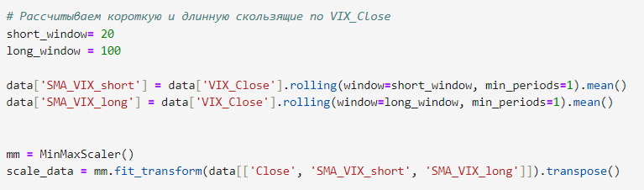
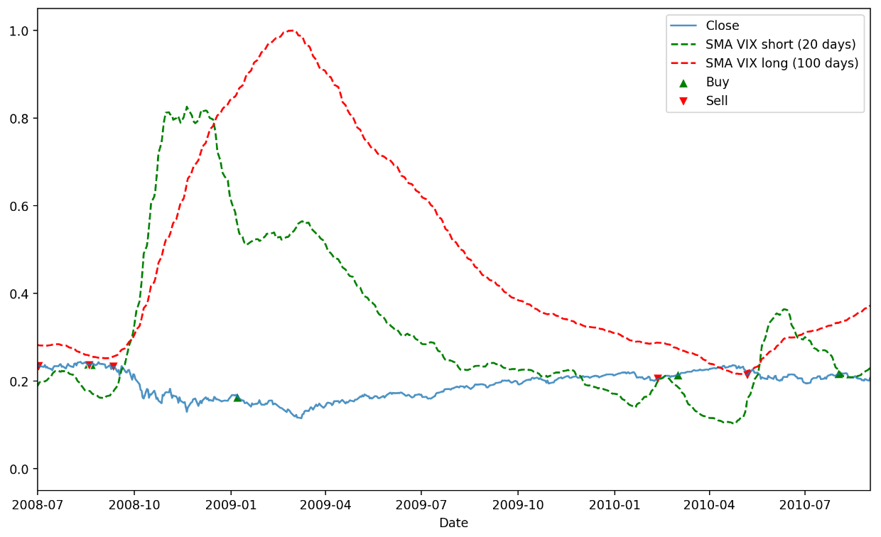
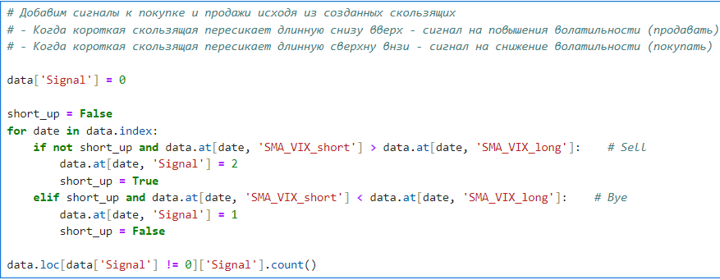
simple mean average

Slide 11
Trade system
В качестве симуляции торговли было принято решение написать собственный класс.
Класс TradeSystem принимает на вход сумму начальных инвестиций, даты начала торгов, окончания торгов, данные фонда, признак по котором будет построена модель либо скользящие средние, коэффициенты скользящих.
Данный подход позволяет сделать класс универсальным инструментом для дальнейшей работы с разными фондами, на разных промежутках и с любыми настраиваемыми гиперпараметрами.
Короткое описание класса TradeSystem:
def start_trade(self) – метод запуска торговли.
def calculate_daily_result(self, date) – метод подсчёта результатов прошедшего торгового дня.
def trade(self) – метод совершения сделок. Для простоты расчёта мы используем 100% аллокацию между фондом и кэшем.
def calculate_sharpe_ratio(self, portfolio=None) – универсальный метод для подсчёта коэффициента Шарпа
def calculate_cagr(self, portfolio=None) – универсальный метод для подсчёта CAGR
def get_total_return(self, portfolio=None) – универсальный метод для возврата полной доходности в процентах
def plt(self, start_year=None, end_year=None) – метод для построения графика – результата торгов.

Slide 12
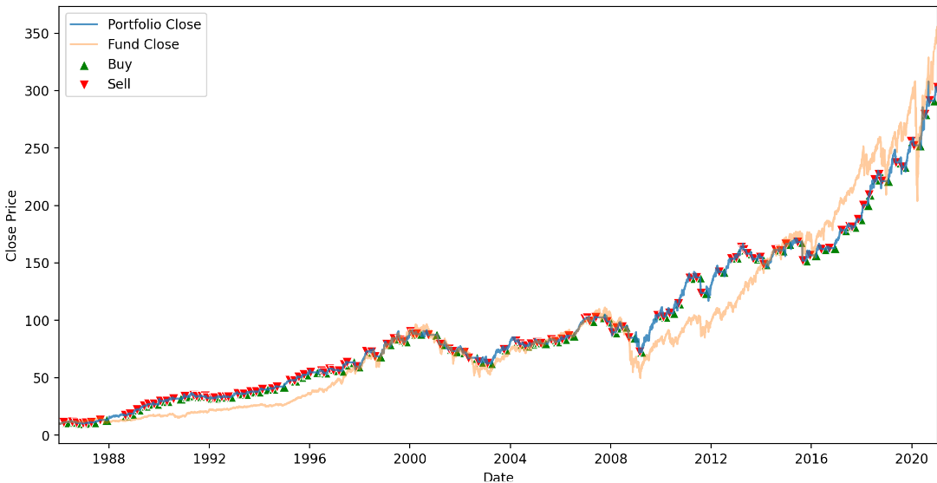
Поиск оптимальных параметров торговой системы
Рассмотрим применение класса TradeSystem на всём объеме данных со значением SMA_short_window=20, SMA_long_window=50
CAGR Trade System: 0.10218297051292624 SHARP Trade System: 0.5606219760311513 Total Trade System returns: 29.273256102642012
Из графика видно что SMA 20 и 50, отлично показывают себя на участке до 1997 года. Но на оcтальном отрезке, система показывает худший результат.
Целевой ориентир Sharp ratio на 0.04 меньше ориентира.

Slide 13
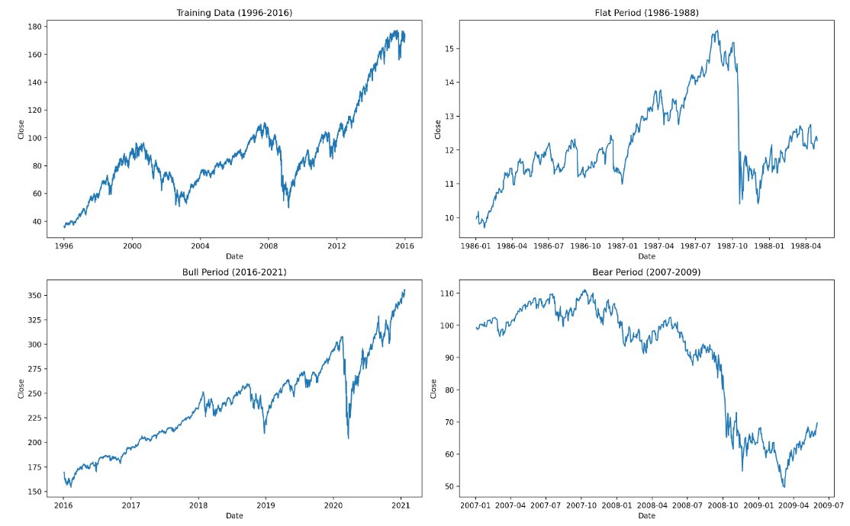
Поиск оптимальных параметров торговой системы
Исходя из того что нужно доказать, что система высоковероятно будет работоспособна ближайшее десятилетие, устойчива и стабильно работает на различных временных периодах и рыночных состояниях, разобьём данные на trade и тестовые наборы:
Для тестовых периодов возьмём 3 разных состояния рынка: бычий, медвежий и флэт.
Для trade df возьмём данные по фонду с 1996 по 2016, тестовые данные выберем исходя из разных рыночных состояний.
Возрастающий тренд (Bull Period 2016-2021).
Снижающийся тренд (Bear Period 2007-2009).
Плоский тренд (Flat Period 1986-1988)

Slide 14
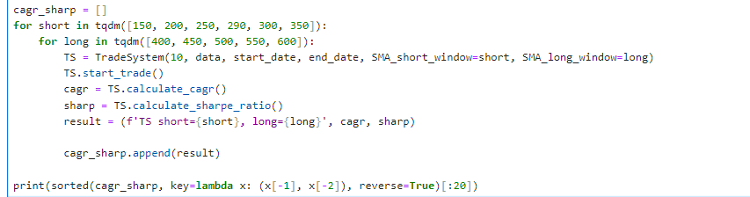
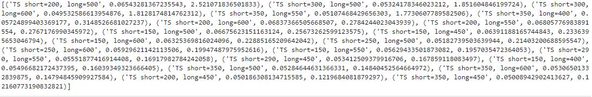
Train df
С помощью цикла найдем оптимальные параметры для максимизации коэффициента Шарпа. используя разные временные промежутки для скользящих средних.
Лучшие значения показывают периоды 200 и 500 дней для расчёта короткой и длинной скользящей. Отобразим результат на следующем слайде.

Slide 15
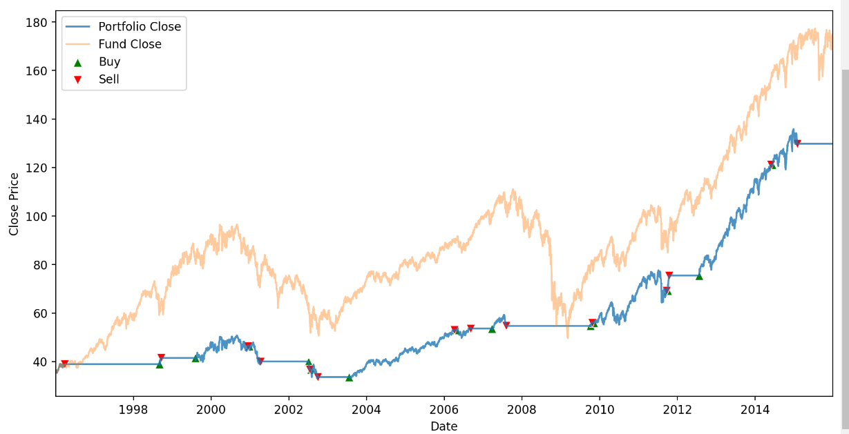
Train df Выполнение условий
На графике видно как торговая система сглаживает моменты высокой волатильности на рынке, тем самым увеличивая коэффициент Шарпа.
В итоге мы добились желаемого результата и выполнили условия:
SHARP Trade System: 2.52 > Sharpe with div: 0.40
CAGR Trade System: 0.065 < CAGR Fund without div: 0.080 (доходность приемлемо близка к доходности фонда)
Current state in cash: True
Проверим условия регулярности торгов на следующем слайде.

Slide 16
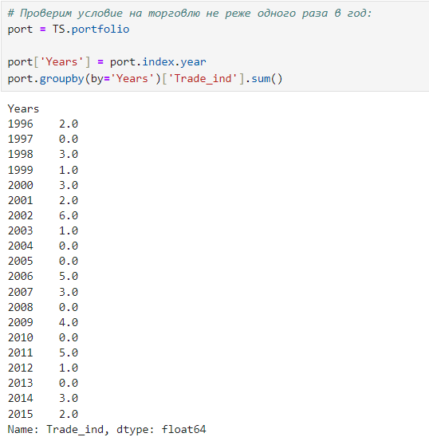
Train df Выполнение условий
Условие торговли не чаще 1 раза в неделю заложено в логику класса TradeSystem. Класс не позволяет осуществлять торговлю чаще 1 раза в 7 дней. Проверим количество торговых дней в году, для нашего Train_df:
Мы видим что условие не выполняется, т.к. в 1997, 2004, 2005, 2008, 2010, 2013 годах не было проведено торгов.
Для устранения этого, увеличим коэффициент trade_year_coef в нашем классе. Что в свою очередь увеличит вероятность совершения сделки после 192 дней отсутствия сделок. (подробнее про работу коэффициента trade_year_coef можно посмотреть в Jupyter Notebook)

Slide 17
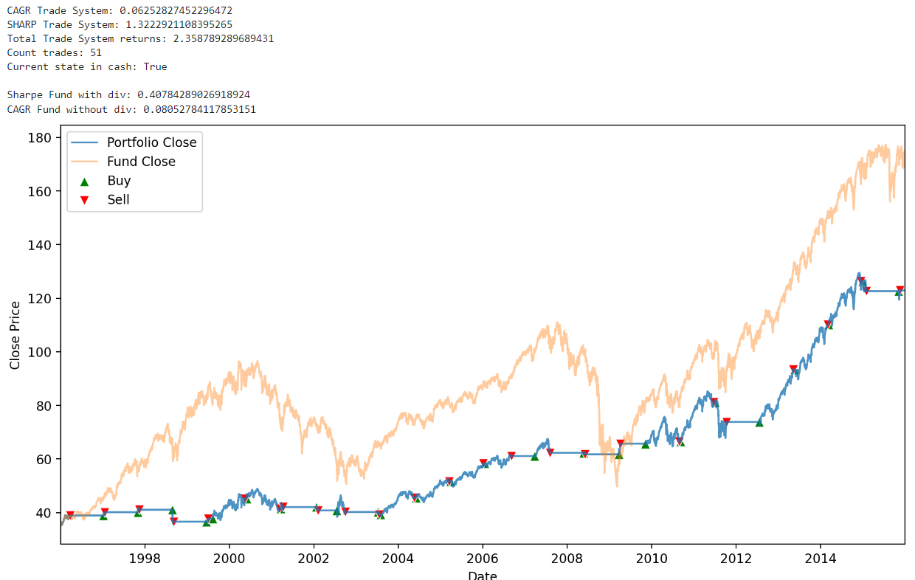
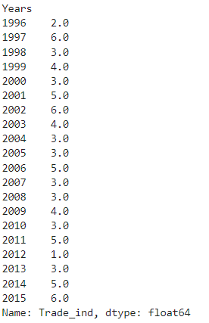
Train df Выполнение условий
После корректировки коэффициента trade_year_coef мы имеем следующий результат.

Slide 18
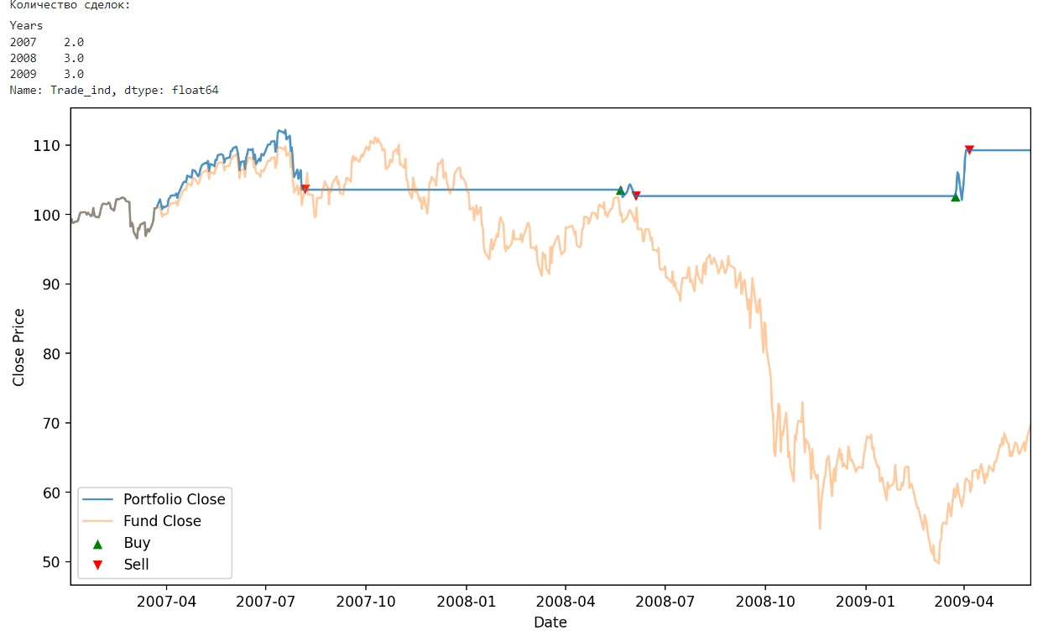
Test df (проверка модели на нисходящем тренде)
Проверяем торговую систему на медвежьем рынке, результаты оптимистичные:
CAGR Trade System: 0.04 > CAGR Fund without div -0.13
SHARP Trade System: 0.04 > Sharpe with div -0.33 но менее ориентира в 0.6%# Current state in cash: True
Торговля не реже одного раза в год и не чаще раза в неделю.
Система страхует актив от серьёзных колебаний во время медвежьего рынка длинной в 2 года.

Slide 19
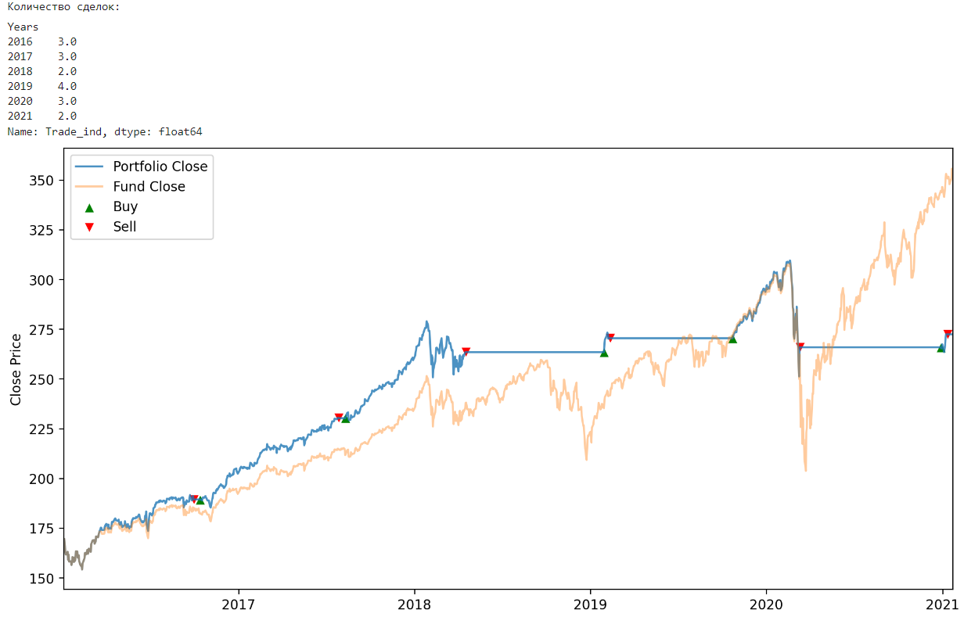
Test df (проверка модели на восходящем тренде)
Проверяем торговую систему на растущем рынке. Условия выполняются но есть зоны для роста.
SHARP Trade System: 0.75 < Sharpe with div 0.83
CAGR Trade System: 0.098 < CAGR Fund without div 0.15 (доходность фонда незначительно выше доходности модели)
Current state in cash: True
Торговля не реже одного раза в год и не чаще раза в неделю.
На бычьем рынке сроком 4 года, система показывает себя хуже – это связано с тем, что в данном случае мы защитили себя от волатильности, которая в итоге дала высокую доходность фонду и компенсировала волатильность, что привело к высокому коэффициенту Шарпа для фонда.
Обращу внимание, что условия по Шарпу > 0.6% и доходности всё равно выполняются.

Slide 20
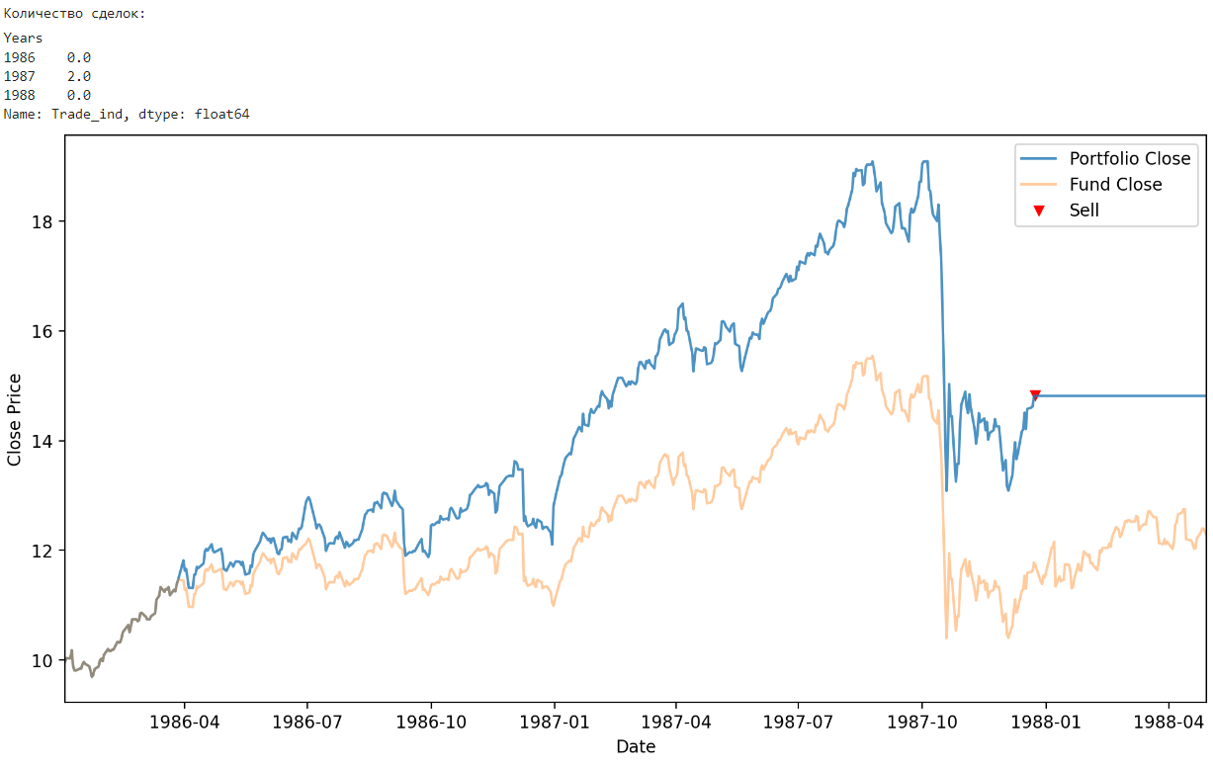
Test df (проверка модели на флэте)
Проверяем торговую систему на ровном рынке.
SHARP Trade System: 0.49 > Sharpe with div 0.45 но меньше ориентира 0.6%
CAGR Trade System: 0.18 > CAGR Fund without div 0.09
Current state in cash: True
Отсутствие сделок в первый год вызвано отсутствием данных для скользящих кривых до 1986 года.
Отсутствие сделок в третий год вызвано тем, что рассматриваемый период и дата торговли закончились в середине 1988 года, что даёт нам ещё возможность совершить сделки в оставшееся время.

Slide 21
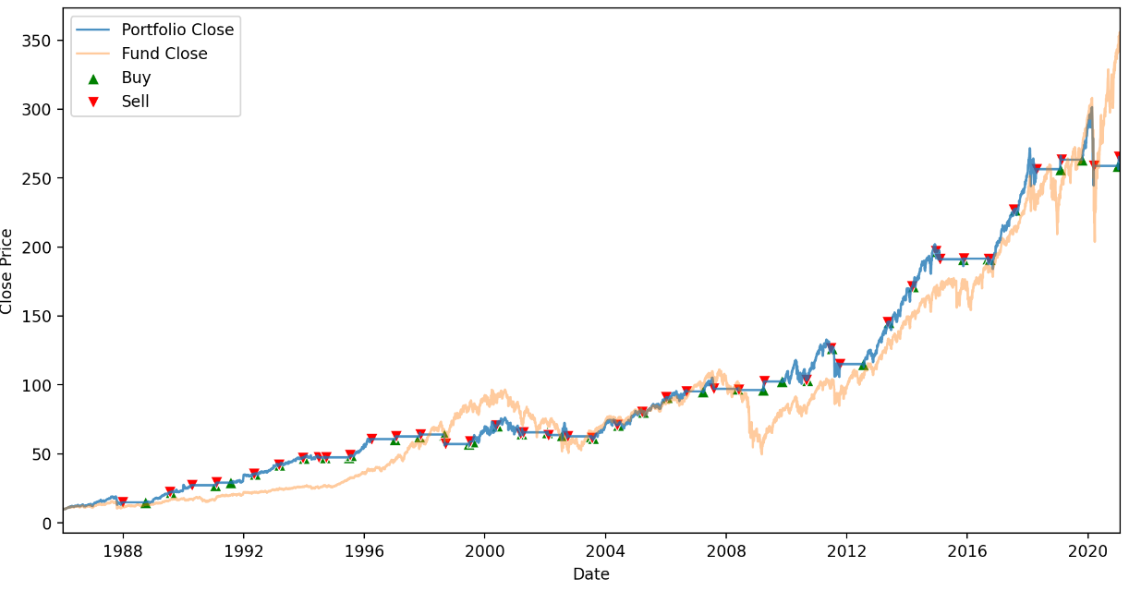
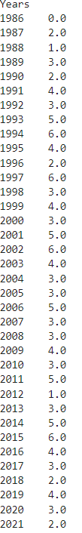
full df
Рассмотрим модель на всех данных
Все поставленный условия выполнены:
Коэффициент Шарпа при условии торговли на всех данных составил 1.01 что на 0.4 выше ориентира
CAGR = 0.098 что приемлемо отстаёт от CAGR стратегии Buy and Hold с ориентиром 0.109
Торговая система выполняет регулярные сделки не чаще раза в неделю и не реже раза в год (за исключением первого года из-за недостатка данных для анализа).

Slide 22
Conclusion
Построенная торговая стратегия доказала свою эффективность на долгосрочном периоде в разных рыночных условиях. Итоговый коэффициент Шарпа ровняется 1.01 что говорит о том что за каждый единичный уровень риска портфель генерирует 1.01% дополнительной доходности сверху безрисковой ставки.
Доходность портфеля по данной системе составила 9.8% (CAGR), что является близким значением для стратегии Buy And Hold 10.9%.
Зоны роста:
На восходящем тренде результат стратегии оставляет желать лучшего, уменьшая волатильность, мы теряем потенциальную возможность в получении доходности, важно понимать и принимать при выборе данной стратегии
Для простоты расчётов мы использовали 100% аллокацию между фондом и кэшем, что лишило нас более гибкой стратегии торговли, при которой мы можем добиться лучшего результата в доходности.
Для простоты расчёта модель основывается на методике покупки по тренду с помощью скользящих средних, которые дают точную общую картину тренда, но являются опаздывающим индикатором и могут ошибаться в коротких промежутках. Зона роста это более сложная модель которая учитывает различные поведений рынка и предугадывает лучший момент для сделки.
Для простоты расчёта мы реинвестировали полученные дивиденды на следующий день, не беря в расчёт текущую рыночную ситуацию. Зона роста, это более эффективное распределение дивидендов во время ребалансировки портфеля.
Спасибо.

